Slide 1
T120B167 Žaidimų efektų programavimo pagrindai
Kursinis projektas
Atliko:
IFZm-1 Ernestas Kuprys

Slide 2
Užduotis
Šiame darbe bus siekiama suprojektuoti 5 skirtingus grafinius efektus pasinaudojant Godot žaidimų varikliu. Kiekvienas efektas bus skirtingo pobūdžio:
Dalelių efektai
Tekstūrų efektai
Deformacijų efektai
Post-procesing efektai
Meniniai efektai

Slide 3


1. Dalelių efektas: kulkos sprogimas
Veikėjo šautai kulkai susidūrus su kliūtimi, ji turi sprogti į daugelį dalelių ir išnykti.

Slide 4
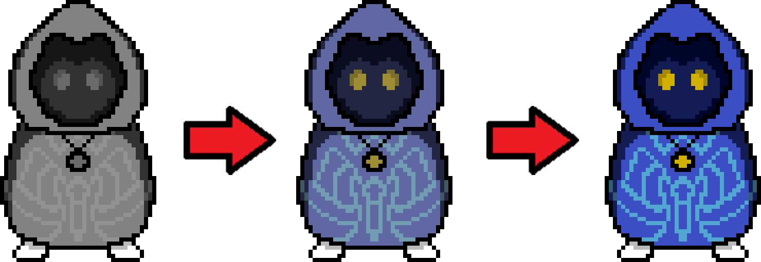
2. Tekstūrų efektas: sodrumo pokytis
Žaidėjui panaudojus „Dash“ gebėjimu, veikėjo modelis praras visą spalvų sodrumą. Šis sodrumas palaipsniui grįš atgal per laiko tarpą, kurį gebėjimo „cooldown“ užtruks.

Slide 5

3. Deformacijų efektas: dydžio pokytis
Iš nugalėtų priešų atsiradę „power up“ blizgės bei periodiškai didės ir mažės.

Slide 6
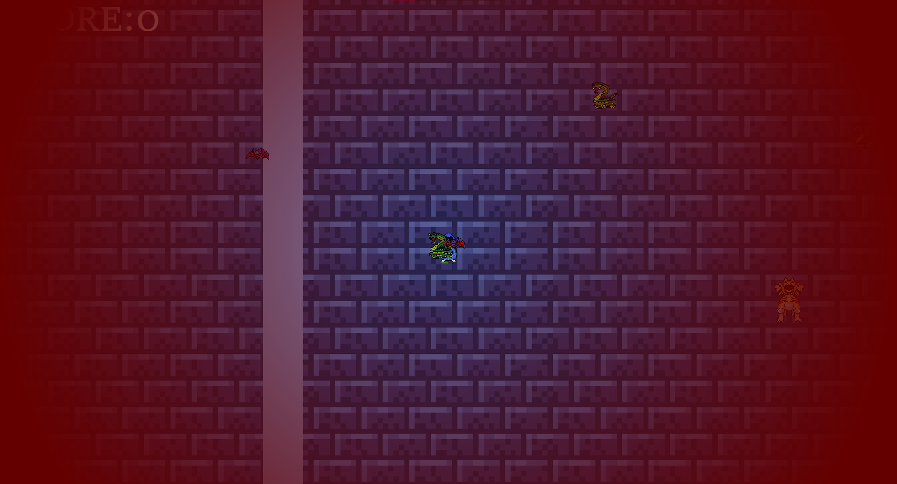
4. Post-procesing efektas: Vignette
Žaidėjui, patyrusiam pakankamai žalos, bus pritaikytas „Vignette“ efektas, nurodantis pavojų bei kad veikėjo gyvybės yra arti mirties.

Slide 7

5. Meninis efektas: dezintegracija
Priešams mirus bus atvaizduotas dezintegracijos efektas. Priešo tekstūra bus sunaikinama į dulkes.

